Slide 1
Collaboration Systems Release 11.5 概要
CTU - Collaboration
シスコシステムズ合同会社
エンタープライズシステムエンジニアリング
シニアシステムズエンジニア
向 修一
2016年7月21日

Slide 2
アジェンダ
Collaboration Systems Release 11.5 概要
Apple-Cisco Partnership アップデート

Slide 3
Disclaimer
The Cisco products, service or features identified in this document may not yet be available or may not be available in all areas and may be subject to change without notice. Consult your local Cisco business contact for information on the products or services available in your area. You can find additional information via Cisco’s World Wide Web server at www.cisco.com. Actual performance and environmental costs of Cisco products will vary depending on individual customer configurations and conditions.
This is a confidential Cisco Partner document and not for external customer distribution.
Performance figures herein are guidance only until published at FCS.

Slide 4
Collaboration Systems Release とは
2016年1月の CTU 資料より再掲
Cisco Collaboration Systems Release は、コラボレーション インフラストラクチャ・アプリケーション・エンドポイントの包括的な製品群を、統合・設計・検証した仮想的なリリースです。
グローバルでのシステム検証を経て、リリースノート、デザインガイド (SRND, Preferred Architecture) や推奨バージョン情報 (CSR Compatibility Matrix) などの文書を公開しています。
さらに、日本独自の取り組みとして、日本市場向けにローカライズされた製品群に対するシステム検証を行い、テストレポートを公開しています。

Slide 5
Collaboration Systems Release (CSR) 沿革
Unified CM 主な機能追加
CSR | CM | 2006 | 2007 | 2008 | 2009 | 2010 | 2011 | 2012 | 2013 | 2014 | 2015 | 2016
5.0 | 5.0
5.1 | 5.1
6.0 | 6.0
6.1 | 6.1
7.0 | 7.0
7.1 | 7.1
8.0 | 8.0
8.5 | 8.5
8.6 | 8.6
9.0 | 9.x
10.0 | 10.0
10.5 | 10.5
10.6 | 10.5
11.0 | 11.0
11.1 | 11.0
11.5 | 11.5
SIP Phone
Linux
*9.0以前の呼称は Unified Communications System Release
Mobility
DND & Intercom
Local Route Group
IPv6
UC on UCS
HD Video, VCS接続
TelePresence 端末 (C,EX)
URI,ILS
IM/P統合
ELM
Prime Collab Deployment
Self Care Portal
Native SSO
次世代暗号化
QoS拡張
Opus
New!!

Slide 6
CSR 11.5 の CSR 11.1 からのアップデート
CSR 11.5 製品群の、
CSR 11.1 とのバージョン差分
( * は予定)
 | CSR 11.5 | CSR 11.1
Cisco Unified CM / Unity Connection | 11.5(1) | 11.0(1a)SU1
CUBE - IOS/IOS-XE | 15.6(2)T1 / 16.3.1* | 15.5(3)M / 3.16
Cisco Jabber | 11.6, 11.7* | 11.5
IP Phone 7800/8800 | 11.5(1) | 11.0(1)
DX Endpoints | 10.2(5) or CE 8.2 | 10.2(5)
Collaboration Endpoint Software | CE 8.2 | CE 8.0(1)
Expressway | X8.8 | X8.7
TMS | 15.2 | 15.1
TMS Provisioning Extension (TMSPE) | 1.7 | 1.6
TelePresence Server | 4.3 | 4.2 MR1
TelePresence Conductor | XC4.2 | XC4.1
TelePresence Content Server | 7.1 | 7.0
TMS Extension for Exchange | 5.2 | 5.1
VMware ESXi | 6.0 | 6.0
午前10:35〜 Unified CM/Unity Connectionセッションでご紹介
午後4:15〜
Jabberセッションで
ご紹介
午後1:25〜
Endpointセッションで
ご紹介
午前11:25〜
Expresswayセッションでご紹介
午後2:25〜
CMRセッションでご紹介

Slide 7
Collaboration:
Our Vision, Mission and Strategy

Slide 8
Vision
コミュニケーションのあらゆるモードにわたって
単一のコラボレーション体験を提供する

Slide 9
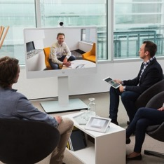


Mission:
「妥協のない」コラボレーションを：
Every Room
Every Desk
Every Pocket
Notes:
Our mission is simple: to help organizations take the leap to being agile with “no compromise” collaboration solutions in every room, on every desk, and in every pocket.
The focus is on getting the experience right.
When it comes to collaboration, it’s not just about IT deploying new tools. It’s about
Employee adoption and engagement
Network integration into your existing business processes
Customer and partner communication and engagement
Making business decisions in faster, more agile ways

Slide 10
Our Strategy
体験が中心
クラウド接続
継続的な価値
Notes:
Experience-Centric
We enable delightful experiences through our unique combination of software, hardware, and network and social intelligence
A consistent experience across devices and applications, unifying communications modalities
A meeting space that is invisible, but always there when you need it
Support for BYOD
Cloud Connected
Cloud services are not just about cloud, but focused on integrating deeply with infrastructures, devices, and services on-premises and in partner and carrier networks
Cloud and on-premises infrastructures fused so tightly that they become seamless and appear to users and admins alike that they are all provided by us even when they are not
On-prem infrastructures, devices, partners, and carriers remain enormous parts of our cloud strategy
Value Extended
Build incremental value from current offerings via new markets, business models, and synergies
We continue to grow our market-leading installed base and transition even more orgs to incremental “next-generation collaboration” offerings over time
Our strategy isn’t about starting over.
We’re the only company that can bring it all together and add value to the investments already made by our partners and customers. We make this possible by fusing our unique hardware, software, cloud, and network capabilities to deliver a seamless and comprehensive collaboration experience that extends the value of our customers’ existing investments.

Slide 11
Collaboration Systems Release 11.5
セキュリティ
コンプライアンス
管理者・
ユーザ体験
コラボレーションの
拡張性
マルチデバイスメッセージ
ビデオ品質の進化
BE6K/7K Assurance & Analytics
スケーラビリティ強化
Expressway での端末登録
CUBE – Multi-Tenant / Multi-VRF
無線 IP Phone の体験向上 (8821 – 802.11r, SCEP)
Contact Center (メール・チャット, UI 刷新, スケーラビリティ)
Spark Hybrid Services
次世代暗号化 (SHA-2)
CER ロケーションサービス
セキュリティの向上した無線 IP Phone (8821 – SHA-2)
CVP の SSL 証明書
MediaSense での sRTP 音声のキャプチャと保存
MediaSense の録音へのアクセス制限
UCCE/UCCX でのシングルサインオン
MRA Allow List の改良
Microsoft Lync からの移行・混在をスムーズに
CUBE での Video Signaling Suppression
Contact Center API (Task Routing, Outbound)
CVP Virtual Voice Browser サポート
Notes:
CSR 11.5 Messaging
Cisco’s been in the collaboration space for a long time now, starting with IPT and expanding our capabilities by adding more depth and breadth to our portfolio as well as improving on each new product update. As we continue to lead in the collaboration space and evolve our portfolio to extend into the cloud with team-based collaboration solutions that incorporate an extensive ecosystem of partners, CSR 11.5 delivers many new and improved features, centered around
Security and Compliance
Administration and User Experience
Extending Collaboration to the Cloud
Increased Security and Compliance
Supports Next Gen Encryption and security, including encrypted mode for user self-provisioning.
Improved safety through CER location services, whereby CER, working in unison with Unified CM, now pulls user’s location from WIFI access points
Increased security, when configurating and authenticating new Wireless IP Phone 8821/8821-EX Wi-Fi handsets, with support of EAP-TLS and Secure Hash Algorithm (SHA-2)
Support for SHA-256 Secure Socket Layer (SSL) certificates on Cisco Unified Customer Voice Portal significantly improves solution security
Cisco MediaSense can capture and store secure RTP audio when deployed with Cisco Unified Communications Manager
Cisco MediaSense provides controlled access to recordings for supervisors and agents
Cisco Unified Contact Center Express supports single sign on which simplifies login and password management for agents, supervisors and administrators. This enhances security by having a single source for all user credentials,
Improved Administration and User experience
Enhanced instant messaging user experience via multi-device messaging (carbons) within Jabber
Improved video quality for low bandwidth and HD environments through inclusion of MARI (media adaptation and resiliency implementation) within Spark, Unified CM, Jabber, endpoints.
Eased implementation and operations through BE6k pre-configuration (configure to order portal enhancements) enhancements as well as a new BE6k&BE7k enhanced management option for assurance and analytics,
Added value by scaling BE to support more users per server, by requiring just one connection per cluster for SSO
User / device registrations (for TP room and desktop devices) in Expressway, providing more deployment flexibility as well as alignment to the UC licensing and registration model found in Unified CM
Improved out-of-box experience for IT administrators with easier certificate management using Simple Certificate Enrollment Protocol (SCEP) and more seamless roaming and handover for users between access points, with 802.11r support on new 8821 and 8821-EX Wireless IP Phones
User Experience (UX) improvements in Expressway, incl. Service Selection, delivering intelligent configuration options that are based on the services you selected in the previous step.
The Unified Contact Center Enterprise product line (UCCE, PCCE, HCS-CC) comes with built-in Enterprise Chat and Email, and supports single sign-on for agents and supervisors
Cisco Unified Contact Center Express supports single sign on which simplifies login and password management for agents, supervisors and administrators. This enhances security by having a single source for all user credentials,
Cisco Unified Intelligence Center has significantly refreshed the agent and supervisor user interface
Packaged Contact Center Enterprise supports configurations of up to 2,000 agents and 1,500 Outbound ports
Cisco Unified Customer Voice Portal has improved scalability of up to 3,000 calls per Virtual Machine
Extended Collaboration and Interoperability
Enhanced Cisco UC beyond the firewall through Cisco Expressway connectivity to Cisco Spark Hybrid Services, Dial via Office Reverse Dial Back (DVO-R) support , and enhanced MRA allow list
Improved interoperability through support for Microsoft Lync RDP in a clustered deployment, price reduction for enhanced Microsoft collaboration licenses , Microsoft Lync intra domain federation, and improved routing for sessions in a mixed Cisco / Microsoft Lync environment
Video signaling suppression and pass thru in CUBE, which makes interop easier in a mixed environment with some users on video enabled devices and others on traditional TDM audio.
APIs for Task Routing and Outbound enable new types of interactions to be routed to the contact center and allow for more precise control over contact center outbound campaigns
Cisco Unified Customer Voice Portal supports a Virtual Voice Browser, which offers a server-based alternative to the IOS voice browser for UCCE, PCCE, and HCS-CC interactive voice response

Slide 12
CSR 11.5 アップデート抜粋
CSR 11.5 がもたらすもの:
Cisco Spark ハイブリッドサービス
コンプライアンスとセキュリティ
管理機能の強化
大規模エンタープライズ展開
OTT (Over-the-top) でのメディアパフォーマンス

Slide 13


CSR 11.5
CSR 11.5 がもたらすもの:
Cisco Spark ハイブリッドサービス
+
=

Slide 14
CSR 11.5 – Cisco Spark ハイブリッドサービス
CSR 11.5 :
カレンダーサービス
コールサービス
  Aware
  Connect

Slide 15
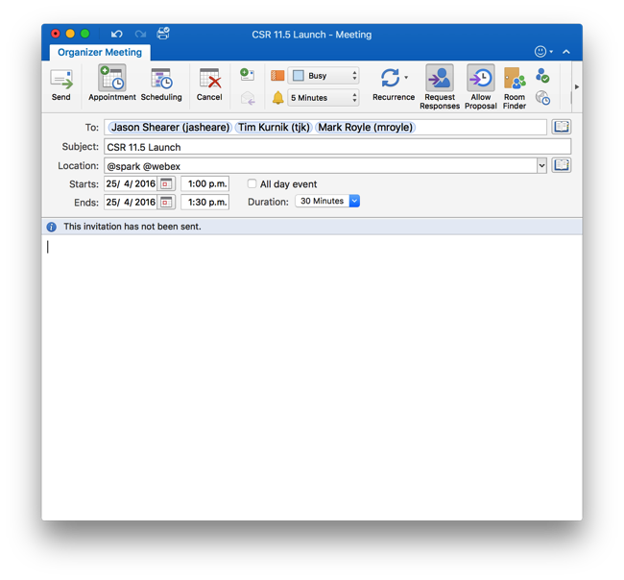
CSR 11.5 – Cisco Spark ハイブリッドサービス
CSR 11.5 :
カレンダーサービス
コールサービス
  Aware
  Connect
@spark
@webex

Slide 16
CSR 11.5 – Cisco Spark ハイブリッドサービス
CSR 11.5 :
カレンダーサービス
コールサービス
  Aware
  Connect
Notes:
Call Service Aware とは何か？
Call Service Aware は補完通話機能をユーザーに提供するハイブリッドサービスです。 サービスはオンプレミス通話を Cisco Spark アプリと統合します。アプリでは、通話中のユーザーはミーティング情報をセットアップすることなく、即時に画面を共有できます。 通話履歴もアプリで統合されます。 不在着信があった場合、ユーザーはアプリを使用して折り返し電話できます。
技術的には、このサービスはオンプレミス環境に登録されているデバイス上の活動をモニタリングします。 このアクティビティはすべて、Cisco Collaboration Cloud で利用でき、ここから補完通話機能が Cisco Spark を通して提供されます。
ハイブリッド通話サービスを最初にセットアップするとき、Call Service Aware がデフォルトで有効になります。
https://jajp.help.webex.com/docs/DOC-7157
Call Service Connect とは何か?
Call Service Connect は、Cisco Collaboration Cloud とエンタープライズ電話システムとを接続し、同一のものとして使用できるようにするハイブリッドサービスです。 オンプレミス通話制御をクラウドに接続することで、Cisco Spark アプリとオンプレミス卓上電話の両方を持つユーザーは発信、受信できます。 ユーザーが何を使用しているかは関係ありません。エンドポイントは共有回線であるかのように、効果的に機能します。
組織の通話活動は通常通り継続しますが、Expressway E と C のペアを通してクラウドに接続します。 この方法により、ユーザーは Cisco Spark アプリと卓上電話を通して電話を受信し、いずれかのエンドポイントから任意の通話先に発信できます。 会社の内線、PSTN 番号、Cisco Spark 限定ユーザー、ビデオブリッジ番号をコールします。
メモ:
Call Service Connect は SIP 通話のために Expressway ペア (B2B または MRA 展開における既存のペア) を必要とします。 また、コールコネクタのコンポーネントをホストするため、この機能には専用の Expressway-C が必要です。
主な機能:
相互 TLS— Call Service Connect の場合、Expressway-E は Cisco Collaboration Cloud 相互 TLS 関係を確立します。 このセキュリティによって、クラウドとエンタープライズは相互に認証できます。 信頼できるルート認証は両サイドにインストールする必要があります。
CTI-RD (リモートデバイス)—このデバイスはユーザーの業務番号にアタッチされます。 ユーザーの Cisco Spark アカウント SIP アイデンティティを SIP アイデンティティとリンクします。 技術的には、CTI-RD はユーザーの業務番号により、Cisco Spark からの発信をマスクします。 着信があった場合、Cisco Spark アプリと卓上電話の両方が鳴ります。
この機能は、コンテンツの即時共有、通話履歴への便利なアクセス、どこからでも通話者へ容易にリダイアルするオプションによってエンタープライズ通話を補完する、Call Service Aware をベースとしています。
メモ:
Call Service Aware は Call Service Connect に対応し、また必須でもあります。
https://jajp.help.webex.com/docs/DOC-7464

Slide 17



CSR 11.5 – Cisco Spark ハイブリッドサービス
B2B
SIP-H.323
MRA
Exp-E
SIP/TLS
Hybrid
Mgmt
Service
Hybrid
Calendar
Service
Hybrid
Call
Service
REST/TLS
Exp-C
Notes:
As well as the usual roles that Expressway takes (B2B calling, SIP-H.323 interworking, MRA (remote access), Lync/S4B Interop etc.), it now has Hybrid Service Connectors running as apps/containers with Exp-C.
The Management Service itself is there first, and establishes initial connection to Cisco cloud, and is the mechanism by which the Connectors themselves can be automatically updated from the cloud.
The Calendar Service Connector talks to Exchange (EWS) on-prem, and then to the Cisco cloud via REST. This REST traffic does not go via the FW traversal relationship to the Exp-E, but rather as outbound traffic through whatever infrastructure the customer has in place, but presumably a NAT and a FW.
The Call Service Connector talks to UCM on-prem via SIP and AXL/CTI, and then to the Cisco cloud via REST (same path as Calendar). In certain call flows this will also result in a SIP call, which will go via the Exp-E.

Slide 18
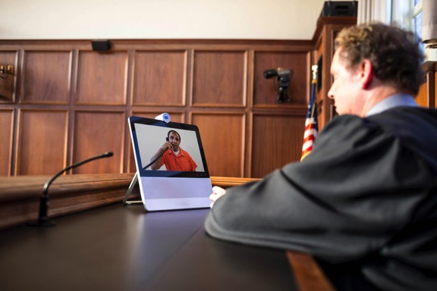

CSR 11.5
CSR 11.5 がもたらすもの:
コンプライアンスとセキュリティ

Slide 19
CSR 11.5 – The Federal Space
米国政府調達基準 |  | テスト機関
 | Common Criteria |  | NIAP (NSA)
 | DoD Unified Capability Approved Products List |  | JITC
 | Commercial Solutions for Classified |  | NSA / CSS
 | FedRAMP |  | 3PAO
Notes:
FedRAMP mode added in Unified CM 11.5
FedRAMP requires SHA-512
CC = Unified CM 11.0 (ECDSA support)
CSfC requires CC
JITC part of DISA – CUCM certified in APL for a long time

Slide 20
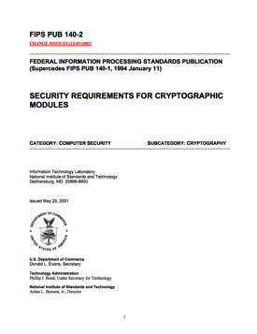
CSR 11.5 – FIPS 140-2
FIPS 186-4 | Digital Signature Standards: DSA, RSA, ECDSA
FIPS 180-4 | Secure Hash Standards: SHA-1, SHA-256, SHA-384
FIPS 197 | Advanced Encryption Standards: AES-128, AES-256
NIST SP 800-38(A-F) | AES Block Cipher Modes: CBC, CCM, GCM
NIST SP 800-52 | Selection, Config and Use of TLS Implementations
Notes:
CUCM 8.6, CUC 8.6 から FIPS 140-2 モード (util fips enable) をサポート
Federal Information Processing Standard（FIPS; 連邦情報処理標準）は、米国 およびカナダ政府の認証規格
NIST = National Institute of Standards and Technology

Slide 21
CSR 11.5 – Cipher Suites
ECDHE_RSA with AES256_GCM_SHA384
Key Agreement – Authenticated/Signed-with:
ECDHE – RSA
(Elliptic Curve Diffie-Hellman Ephemeral – RSA)
Encryption Algorithm – Authenticated with:
AES256_GCM – SHA384
(Advanced Encryption Standard at 256 bits,
with Galois Counter Mode – Secure Hash Algorithm at 384 bits)

Slide 22
y² mod p = x³ + ax + b mod p
where a & b are integer members of prime field F_{p}

Slide 23
CSR 11.5 – Encryption Strengths
11.0
11.5
Symmetric Key Size | Symmetric Algorithm | Hash Algorithm | Elliptic Curve Modulus | RSA Modulus | Expected Lifetime
56 bits | DES |  |  |  | Expired
60 bits |  | MD5 | 111 bits | 512 bits | Expired
80 bits | 3DES (2 Key) | SHA-1 | 160 bits | 1024 bits | Expired
112 bits | 3DES (3 Key) | SHA-224 | 224 bits | 2048 bits | 2030
128 bits | AES-128 | SHA-256 | 256 bits | 3072 bits | 2031+
192 bits | AES-192 | SHA-384 | 384 bits | 7680 bits | 2031+
256 bits | AES-256 | SHA-512 | 512 bits | 15360 bits | 2031+

Slide 24
56-bit ➠ 256-bit
ビット | 可能な組み合わせ
56 | 72,057,594,037,927,900
60 | 1,152,921,504,606,850,000
80 | 1,208,925,819,614,630,000,000,000
112 | 5,192,296,858,534,830,000,000,000,000,000,000
128 | 340,282,366,920,938,000,000,000,000,000,000,000,000
192 | 6,277,101,735,386,680,000,000,000,000,000,000,000,000,000,000,000,000,000,000
256 | 115,792,089,237,316,000,000,000,000,000,000,000,000,000,000,000,000,000,000,000,000,000,000,000,000,000
A big number
A really, bloody great big number

Slide 25
56-bit
7.2×10¹⁶ (7.2京)通りの値
💬
Hey guys,
I found it!
🏃
🔍
Notes:
米国本土48州+ワシントンDCの陸地面積 7,663,941.7 km² = 76,639,410,000,000,000 cm²
https://en.wikipedia.org/wiki/Contiguous_United_States

Slide 26
80-bit
x 21
Earth➚

Slide 27

256-bit
Credit: Poyraz 72
Notes:
一般的な食塩の粒径＝0.4mm。0.14mg。
含まれる原子の数＝ 3 x 10^18 個 （300京個）
Source = https://commons.wikimedia.org/wiki/File:Sea_salt_large_grain_V1.jpg

Slide 28
256-bit
Notes:
銀河系全体の原子数 6 x 10^68 (6無量大数)
256 bit で表せる数 1.157E+77 ＝ その2億倍
観測可能な宇宙には1000億個の銀河
宇宙全体の原子数 10^80
Solar mass = 2E+30 kg = 1 Msun
Galaxy = 7E+11 Msun = 1.4E+42 kg http://natgeo.nikkeibp.co.jp/atcl/news/16/060200199/

Slide 29
Breaking Bad DES (56-bit)
1973: Started
1976: Standardized
1977: FIPS standard
1997: RSA offered a prize of $10K
1997: DESCHALL project breaks DES
1998: DeepCrack breaks DES
1999: DeepCrack breaks DES, again
2005: FIPS removed
2006: COPACOBANA breaks DES
2008: RIVYERA breaks DES
Notes:
DESCHALL takes 96 days (486 and Pentium CPUs, global network)
DeepCrack takes 56 hours ($250K) (Custom specialised ASICs)
DeepCrack takes 22 hours
COPOCOBANA takes 6.4 days ($10K) (General Purpose FPGAs)
RIVYERA takes 22 hours, peak rate of 292 B keys per second (General Purpose FPGAs)

Slide 30
CSR 11.5 – Encryption Strengths
Symmetric Key Size | Symmetric Algorithm | Hash Algorithm | Elliptic Curve Modulus | RSA Modulus | Expected Lifetime
56 bits | DES |  |  |  | Expired
60 bits |  | MD5 | 111 bits | 512 bits | Expired
80 bits | 3DES (2 Key) | SHA-1 | 160 bits | 1024 bits | Expired
112 bits | 3DES (3 Key) | SHA-224 | 224 bits | 2048 bits | 2030
128 bits | AES-128 | SHA-256 | 256 bits | 3072 bits | 2031+
192 bits | AES-192 | SHA-384 | 384 bits | 7680 bits | 2031+
256 bits | AES-256 | SHA-512 | 512 bits | 15360 bits | 2031+
!!! Danger !!!
Notes:
Cost of cracking SHA-1: $2M (2012), $700K (2015), $173K (2018), $43K (2021)
https://konklone.com/post/why-google-is-hurrying-the-web-to-kill-sha-1

Slide 31
CSR 11.5 – Encryption Strengths
11.0
NSA Secret
11.5
NSA Top Secret
Symmetric Key Size | Symmetric Algorithm | Hash Algorithm | Elliptic Curve Modulus | RSA Modulus | Expected Lifetime
56 bits | DES |  |  |  | Expired
60 bits |  | MD5 | 111 bits | 512 bits | Expired
80 bits | 3DES (2 Key) | SHA-1 | 160 bits | 1024 bits | Expired
112 bits | 3DES (3 Key) | SHA-224 | 224 bits | 2048 bits | 2030
128 bits | AES-128 | SHA-256 | 256 bits | 3072 bits | 2031+
192 bits | AES-192 | SHA-384 | 384 bits | 7680 bits | 2031+
256 bits | AES-256 | SHA-512 | 512 bits | 15360 bits | 2031+
Notes:
Today: AES-128, SHA-1, RSA-2048

Slide 32

CSR 11.5
CSR 11.5 がもたらすもの:
管理機能の強化

Slide 33
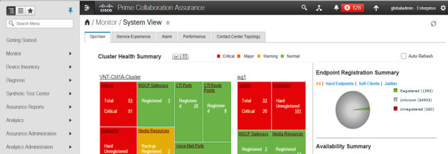
CSR 11.5 – 管理機能の強化
CSR 11.5 :
Business Edition 管理者向けアップデート
  Cisco Prime Collaboration
  Assurance & Analytics 11.5 Business
  VMware 6.0
CMRs for Jabber 11.7
Notes:
BE 6K/7K (Med/High) customers will get from this single, preloaded “Add-on” SKU:
The Assurance feature detects hardware failures and performance degradation, and immediately notifies the system administrator via email.
The Analytics feature analyzes and reports on asset usage, call traffic, service quality experience, and capacity of shared resources such as TDM/SIP trunks, gateway DSP, providing a critical view used by BDMs to make informed investment decisions when allocating funding for IT projects.
VMware 6.0 – upgrade + New OEM license

Slide 34
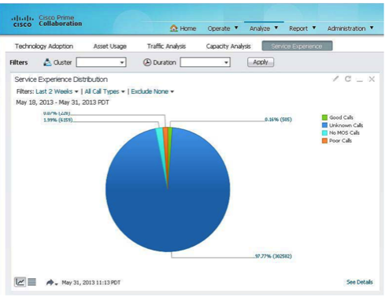
CSR 11.5 – 管理機能の強化
CSR 11.5 :
Business Edition 管理者向けアップデート
  Cisco Prime Collaboration
  Assurance & Analytics 11.5 Business
  VMware 6.0
CMRs for Jabber 11.7
(Call Management Records)

Slide 35

CSR 11.5
CSR 11.5 がもたらすもの:
大規模エンタープライズ展開

Slide 36
CSR 11.5 – 大規模エンタープライズ展開
CSR 11.5 がもたらすもの:
 | 11.0 | 11.5 | 差分
ディレクトリ | 16万 | 21.5億 | 13,000倍
40,000 Jabber クライアントのログイン時間 | 4 時間 | 45-60 分 | 4倍
Jabber クライアント数(UCM 10K OVA) | 5,000 | 10,000 | 2倍
計画値
Notes:
UDS -> UDS Proxy (あとのセッションで)
ADのlimit = 21.5億
https://technet.microsoft.com/ja-jp/library/active-directory-maximum-limits-scalability(v=ws.10).aspx
N.B. all these numbers are subject to confirmation after testing!!!

Slide 37

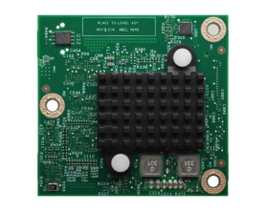
CSR 11.5
CSR 11.5 がもたらすもの:
OTT (Over-the-top) でのメディアパフォーマンス

Slide 38
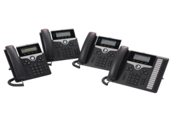
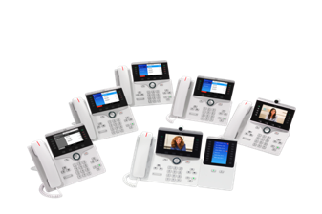
CSR 11.5 – OTT メディアパフォーマンス
CSR 11.5 :
Opus サポート拡大
メディア順応性・回復性実装
 | 呼制御 | ビデオ 端末 | ソフトクライアント | デスクフォン
オンプレミス | UC Manager VCS Expressway | SX MX DX | Jabber | 7800 8800
クラウド | Spark WebEx |  | Spark

Slide 39
CSR 11.5 – OTT メディアパフォーマンス
CSR 11.5 :
Opus サポート拡大
メディア順応性・回復性実装（仮称: MARI）
 | 呼制御 | ビデオ 端末 | ソフトクライアント | デスクフォン
オンプレミス | UC Manager VCS Expressway | SX MX DX | Jabber
クラウド | Spark |  | Spark
予定
Notes:
MARI: Media Adaptation & Resiliency Implementation

Slide 40
メディア順応性・回復性実装（仮称: MARI）
デモビデオ

Slide 42
Fast-Tracking the
Mobile Enterprise

Slide 43



Optimizing Wi-Fi Connectivity
Prioritizing Business Apps
Integrating Voice and Collaboration

Slide 44
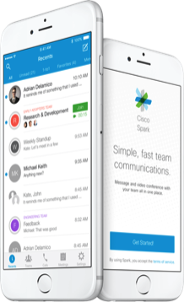
Seamless Collaboration with Cisco Spark
Meet anywhere and everywhere
Always-on, secure team messaging and file sharing
Integrated business phone with
HD voice and video calling

Slide 45

Enterprise Voice Integration
Take your desk phone with you
Easier than ever to collaborate
Enable by Cisco Spark and iOS 10 APIs

Slide 46
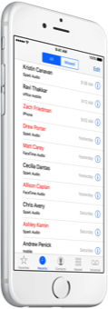

Native Voice Experience
Intuitive - use the iOS native dialer for Spark calls
Convenient - consolidated view of contacts, call history, and favorites
Control - call waiting allows user to screen and prioritize calls
Multi-functional - extends hands free experiences using Siri voice commands, Bluetooth and mobile accessories
Use connected headsets and accessories

Slide 47
Benefits of Voice and Collaboration
Intuitive native user experience
Cisco Spark extends existing investments to iOS devices and reduces calling costs
Improved compliance for calls made through the corporate PBX
Expand collaboration tools beyond voice
More to come…

Slide 48



Even Better Together
+
+
Wi-Fi Connectivity
App Prioritization
Voice and Collaboration

Slide 49
Supported Versions
iOS Devices | Network | Collaboration
iPhone 5 and later | Wireless controller: Cisco AireOS 8.3, 8.3MR or connected to Meraki cloud | Unified Communications Manager 10.5+ or HCS 10.6+
iPad mini 2 and later | Wi-Fi with 802.11ac | Expressway 8.7.1+
iPad Air and later | Multigigabit-capable switches | Cisco Spark Call or Spark Hybrid Services
iPad Pro | Meraki mobile device management | PSTN Services
iPod touch (6th gen) | Software licenses, maintenance & support | SWSS and SMARTnet contracts
Automated 802.11r support limited to iOS devices introduced in 2015 and later

Slide 50

Cisco AireOS 8.3 (for WLC) coming soon
Cisco Meraki support targeted for
the Fall
Cisco Spark for iOS 10 available
in the Fall
Optimized Wi-Fi connectivity, app prioritization and voice will be supported in the above software releases

Slide 51
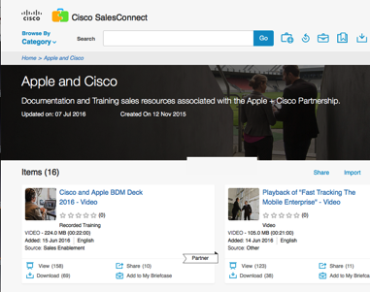
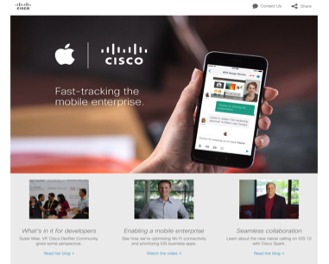
Cisco SalesConnect:
Apple and Cisco Sales Hub
https://salesconnect.cisco.com/open.html?g=131471
www.cisco.com/go/apple

